Slide 1

미션로드주행
UglyBot

Slide 2
UglyBot
미션로드주행

Slide 3

무한대 주행하기
왼쪽/오른쪽 모터 회전 세기 비율을
대칭하여 무한대 기호와 같은 형태로
주행하도록 한다.

Slide 4
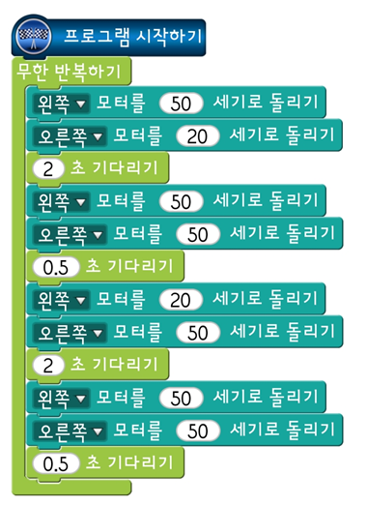
무한대 주행하기 - 코딩

Slide 5

장애물 돌아오기
종이컵과 같은 장애물을 만나면
어글리봇이 부드럽게 돌아서 피하면서 동작
장애물

Slide 6
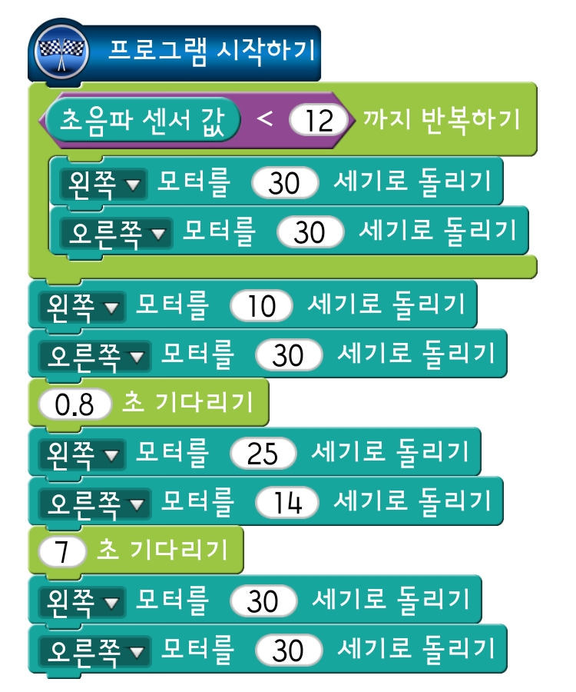
장애물돌아오기 - 코딩

Slide 7
UglyBot
미션로드주행
초음파 +근접센서

Slide 8
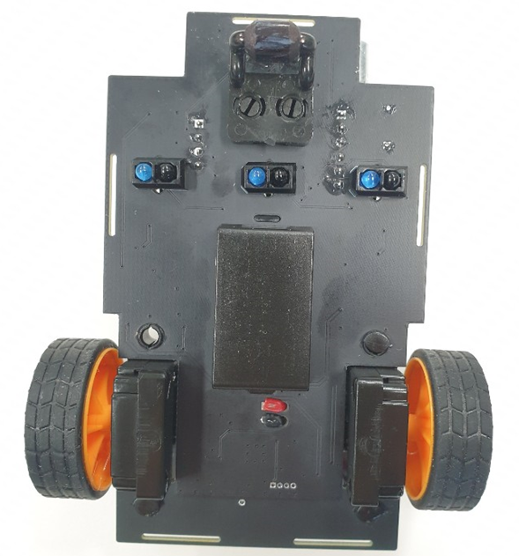
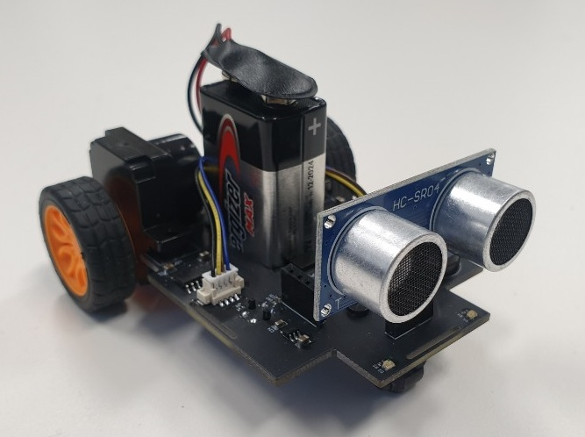
초음파 + 근접센서 사용하기

Slide 9
라인따라가기 + 장애물 피하기
장
애
물

Slide 10

라인따라가기 + 장애물 피하기
5차시 라인트레이서 코딩
6차시 장애물 피하기 코딩

Slide 11
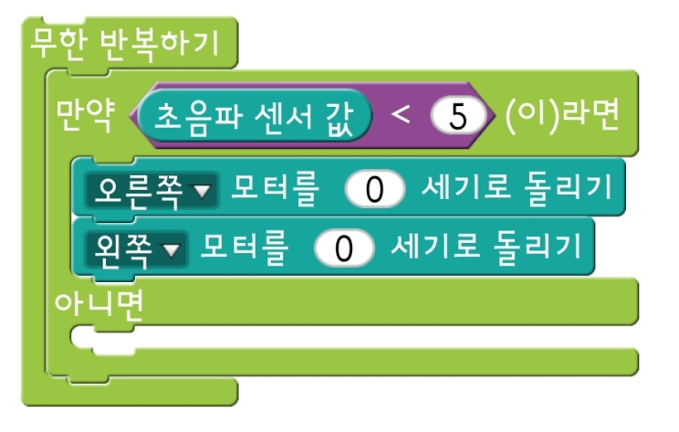
라인따라가기 + 장애물 피하기

Slide 12
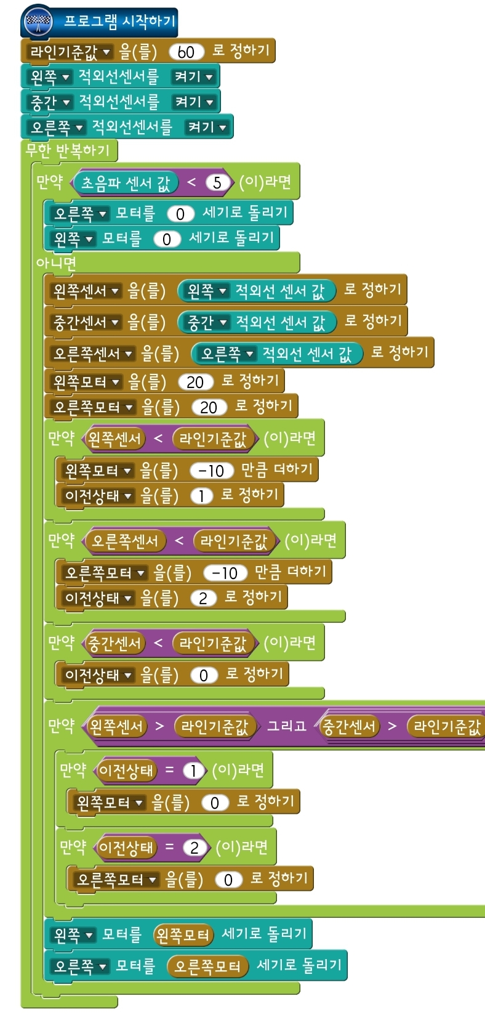
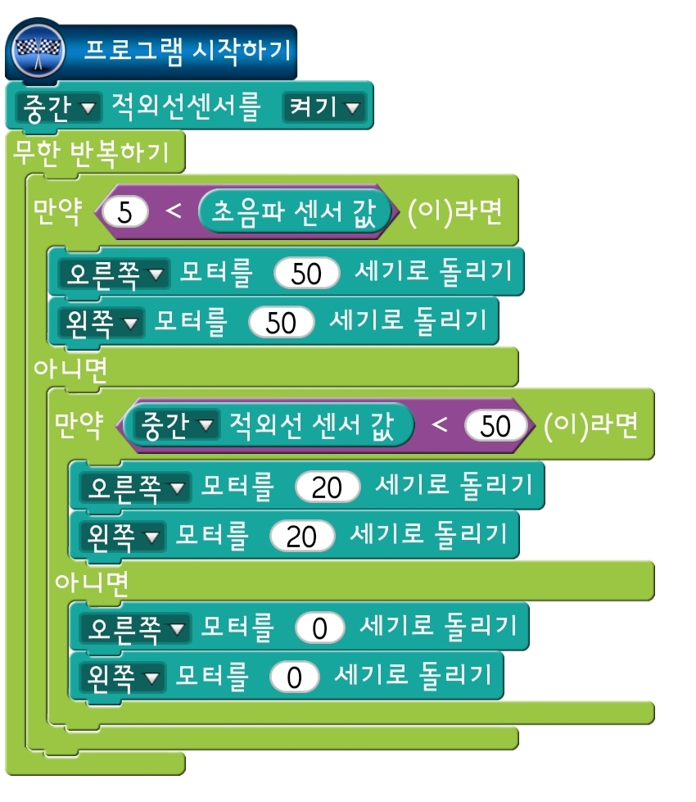
라인따라가기 + 장애물 피하기

Slide 13
수업 보조 자료 인쇄

Slide 14

로드 운전 주행 영상

